Slide 1
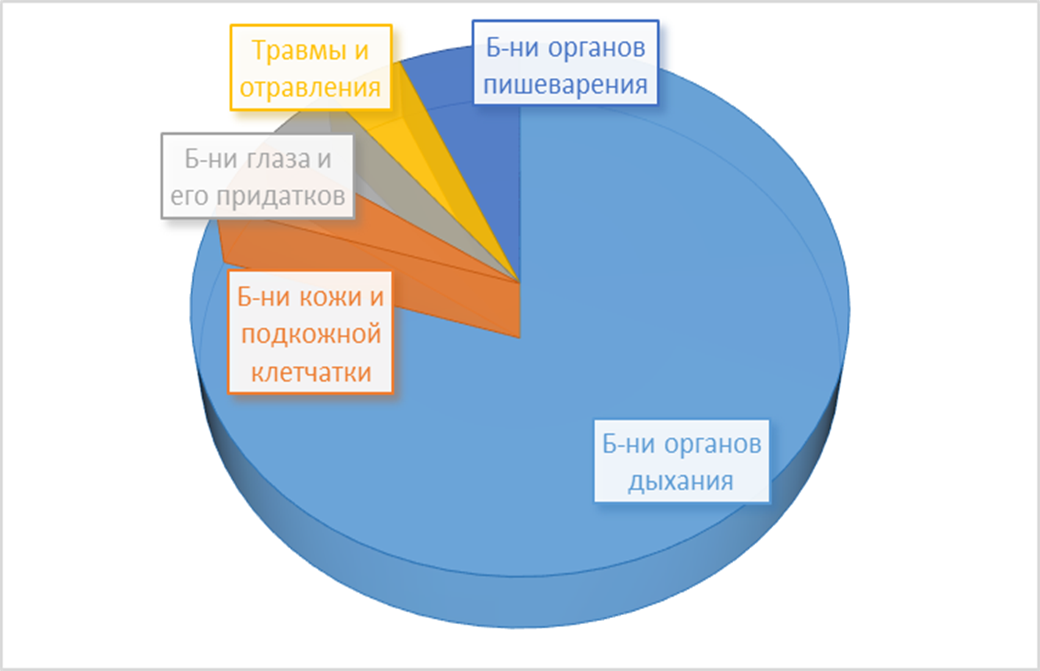
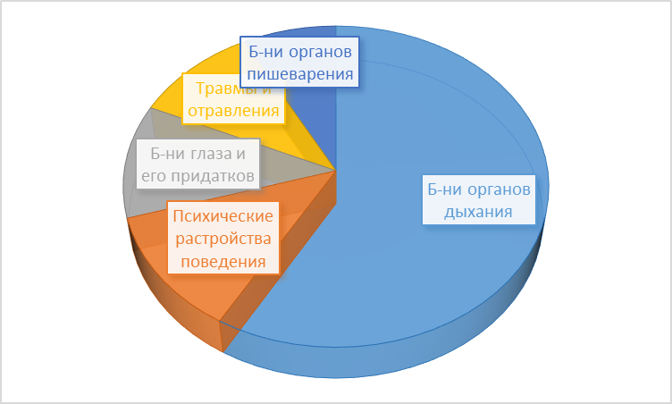
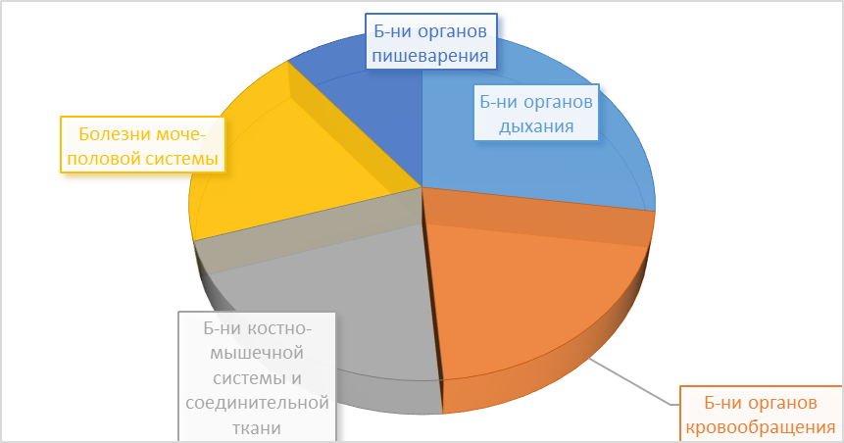
ИССЛЕДОВАНИЕ НЕКОТОРЫХ МЕДИКО-ДЕМОГРАФИЧЕСКИХ ПОКАЗАТЕЛЕЙ ВОСПРОИЗВОДСТВА
КОРЕННОГО НЕНЕЦКОГО НАСЕЛЕНИЯ ЯМАЛЬСКОГО РАЙОНА ЯНАО
Лавряшина М.Б.¹, Ульянова М.В.¹, Поддубиков В.В.²
1- ФГБОУ ВО «Кемеровский медицинский государственный университет», 2- ФГБОУ ВО «Кемеровский государственный университет», LMB2001@mail.ru (РФФИ, проект 18-09-00487)
Replace with logo
Replace with logo
Введение Материалы
Ненцы – коренной народ, населяющий евразийское побере-жье Северного Ледовитого океана. Основные места компа-ктного расселения ненцев расположены в административных границах нескольких субъектов Российской Федерации: Тюм-енской области, Архангельской области и Красноярского края.
Для ненцев, как для большинства коренных народов мира характерна интеграция в структуру современного общества со всеми вытекающими последствиями, включая изменения в социальной структуре, этнохозяйственные трансформации, смену этнической идентичности, рост доли смешанных браков, усиление ассимиляции, изменение структуры, демографический переход, заболеваемости и так далее.
Материалы для исследования получены в ходе экспедиции в августе 2019 г. на территориях ареала популяции тундровых ненцев Ямала – в административных границах Ямальского района ЯНАО Тюменской обл.
Источники информации:
Данные переписи населения 2010 г.
Неперсонифиированные данные книг похозяйственного учета Яр-Салинского поселения (1980 – 2019 гг.)
Анкеты заполненные на женщин (старше 45 лет)
Данные официальной статистики (ЯМАЛСТАТ и Яр-Салинской районной больницы) о рождаемости, заболеваемости и др. (1990-2019 гг.)
Исследованы:
Национальный состав поселения и параметры численности
Половозрастная структура, характер воспроизводства, рождаемость, пренатальные и дорепродуктивные потери
Структура браков и межэтническое смешение
Структура заболеваемости
Карта локализации обследованной популяции тундровых ненцев Яр-Салинского района (пп. Яр-Сале и Сюнай-Сале)
Результаты
За два поколения ярсалинских тундровых ненцев выявлен рост численности их популяции в 2,3 раза в основе которого лежит высокий уровень рождаемости, благоприятная половозрастная структура и стационарный тип воспроизводства.
В исследованный период (1980-2019 гг.) для половозрастной структуры ненцев Яр-Салинского поселения характерно близкое к оптимальному соотношение полов и значение среднего возраста.
На протяжении двух поколений популяция ярсалинских ненцев характеризуется стационарным типом воспроизводства и демографической молодостью популяции.
В популяции зарегистрирован высокий уровень рождаемости и фертильности женщин, отмечена тенденция к снижению смертности, что характерно для второй фазы демографического перехода.
Для структуры заболеваемости населения Яр-Салинского сельского поселения свойственна стандартная возрастная специфика, но отмечена распространен-ность таких классов болезней, как психические расстройства, а также травмы и отравления.
Заболеваемость (пять основных классов), МКБ-10
до 14 лет
14 - 17 лет
от 18 лет и старше
N.B. Благодарности
Обращает на себя внимание тенденция к увеличению вклада в структуру заболеваемости детей до 1 года врожденных аномалий (пороки развития), деформаций и хромосомных нарушений, а также новообразований. Вполне вероятно, что в основе данного явления могут лежать причины, связанные с совершенствованием методов ранней диагностики заболеваний и улучшением работы системы здравоохранения на данной конкретной территории. Но нельзя исключать и негативный контекст – ухудшение экологической ситуации в связи с высокими объемами промышленной добычи углеводородов и ее влияние на здоровье населения северных территорий.
Выражаем искреннюю благодарность:
РФФИ за финансовую поддержку, без которой это исследование было бы невозможно
Правительству ЯНАО, администрации Яр-Салинского района и Яр-Салинского сельского поселения, главному врачу и сотрудникам Яр-Салинской ЦРБ за помощь и поддержку работы экспедиционной группы.
Notes:
Single sided poster!

